Slide 1
카드 이름
카드 기획 의도
기획의도 내용
카드 태그
내용
타격 위치 설명
타격 위치 | 파괴 확률 | 특수 효과 | 특수 효과 확률
타격 위치

Slide 2
카드 정리

Slide 3
문서 의도
게임 내 카드 시스템을 정리하기 위해 제작된 기획서입니다.
<HISTORY>
작성일 | 수정 내용 | 작성자
2025. 03.16 | 모험가 기본 카드 아이템 정리 | 정성은
2025. 03. 23 | 기본 카드 정리 및 소모형 카드 추가, 모험가 카드 세팅 준비 완 | 정성은

Slide 4
모험가 캐릭터 의도
모험가 덱 방향성
모험가의 경우 도구 태그 아이템을 주로 사용하게 설계.
도구 아이템의 경우 기존 삽 아이디어에서 착안하여 빠른 덱 압축을 통한 플레이를 하도록 설계.
원하는 카드의 경우 강화를 하여 부서지지 않는 도구 카드를 가지고 가도록 설계
도구 태그
도구 태그의 경우 카드 파괴 확률을 등급 별로 부여하여 빠른 덱 압축을 할 수 있도록 설계된 태그.
황금 태그
모험가 이미지에 맞는 골드 추가 지급이라는 태그를 추가.
균열 태그 (도구 태그 연계)
도구 카드가 파괴될 때 등급에 따라 nxn의 균열을 줄 수 있는 일회용 카드를 제공한다.
캐릭터 시작 카드 (15장)
삽 8장, 갈퀴 2장, 도끼 2장, 황금 삽 1장, 가방 1장, 도구 강화 1장
캐릭터 기획
빠르게 덱을 압축하고 원하는 카드를 강화하고 골드를 수급하는 방향으로 기획된 캐릭터

Slide 5
삽
카드 기획 의도
1타일을 파괴하는 모험가의 기본 카드
카드 태그
#도구 #모험가
타격 위치 설명
타격 위치 | 파괴 확률 | 특수 효과 | 특수 효과 확률
1 | 100% | X | X
1
기타
카드 사용시 카드 파괴 확률 증가.
기본 0% 최대 70% (사용시 5%씩 증가)
타격 위치

Slide 6
삽 +
카드 기획 의도
삽 카드 강화 버전
카드 태그
#도구 #모험가 #강화
타격 위치 설명
타격 위치 | 파괴 확률 | 특수 효과 | 특수 효과 확률
1 | 100% | 방해 블록 파괴 | 100%
1
타격 위치

Slide 7
황금 삽
레어 +
카드 기획 의도
1칸의 방해 타일을 파괴할 수 있는 모험가 전용 카드
카드 태그
#도구 #황금 #모험가
타격 위치 설명
타격 위치 | 파괴 확률 | 특수 효과 | 특수 효과 확률
1 | 100% | 방해 블록 파괴 | 100%
1
기타
카드 사용시 카드 파괴 확률 증가. 기본 0% 최대 70% (사용시 5%씩 증가)
카드 사용시 x골드 획득
타격 위치

Slide 8
황금 삽 +
레어 +
카드 기획 의도
황금 삽의 강화 버전 카드
카드 태그
#도구 #황금 #모험가 #강화
타격 위치 설명
타격 위치 | 파괴 확률 | 특수 효과 | 특수 효과 확률
1 | 100% | 방해 블록 파괴 | 100%
1
기타
카드 사용시 x골드 획득
타격 위치

Slide 9
갈퀴
카드 기획 의도
모험가 기본카드 중 다중 영역을 파괴할 수 있는 카드
카드 태그
#모험가 #도구
타격 위치 설명
타격 위치 | 파괴 확률 | 특수 효과 | 특수 효과 확률
1 | 100%
2 | 66%
2
1
2
기타
카드 사용시 카드 파괴 확률 증가.
기본 0% 최대 70% (사용시 5%씩 증가)
타격 위치

Slide 10
갈퀴 +
카드 기획 의도
갈퀴 강화 카드 버전
카드 태그
#모험가 #도구 #강화
타격 위치 설명
타격 위치 | 파괴 확률 | 특수 효과 | 특수 효과 확률
1 | 100%
2 | 100%
2
1
2
타격 위치

Slide 11
도끼
카드 기획 의도
모험가 기본카드 중 다중 영역을 파괴할 수 있는 카드
카드 태그
#모험가 #도구
2
타격 위치 설명
타격 위치 | 파괴 확률 | 특수 효과 | 특수 효과 확률
1 | 100%
2 | 66%
1
2
기타
카드 사용시 카드 파괴 확률 증가.
기본 0% 최대 70% (사용시 5%씩 증가)
타격 위치

Slide 12
도끼 +
카드 기획 의도
도끼 강화 카드 버전
카드 태그
#모험가 #도구 #강화
2
타격 위치 설명
타격 위치 | 파괴 확률 | 특수 효과 | 특수 효과 확률
1 | 100%
2 | 100%
1
2
타격 위치

Slide 13
톱
카드 기획 의도
십자가 형태 타격 도구 카드
카드 태그
#모험가 #도구
2
타격 위치 설명
타격 위치 | 파괴 확률 | 특수 효과 | 특수 효과 확률
1 | 100
2 | 50
2
1
2
2
기타
카드 사용시 카드 파괴 확률 증가.
기본 0% 최대 70% (사용시 5%씩 증가)
타격 위치

Slide 14
톱+
카드 기획 의도
십자가 강화 카드
카드 태그
#모험가 #도구 #강화
2
타격 위치 설명
타격 위치 | 파괴 확률 | 특수 효과 | 특수 효과 확률
1 | 100
2 | 75
2
1
2
2
타격 위치

Slide 15
곡괭이
카드 기획 의도
엑스 형태 타격 도구 카드
카드 태그
#모험가 #도구
2
2
타격 위치 설명
타격 위치 | 파괴 확률 | 특수 효과 | 특수 효과 확률
1 | 100
2 | 50
1
2
2
기타
카드 사용시 카드 파괴 확률 증가.
기본 0% 최대 70% (사용시 5%씩 증가)
타격 위치

Slide 16
곡괭이+
카드 기획 의도
엑스 강화 카드
카드 태그
#모험가 #도구 #강화
2
2
타격 위치 설명
타격 위치 | 파괴 확률 | 특수 효과 | 특수 효과 확률
1 | 100
2 | 75
1
2
2
타격 위치

Slide 17
(가명) 랜덤 파괴
카드 기획 의도
타격 지점 이외 다른 일반 타일을 랜덤하게 파괴
카드 태그
#모험가 #도구
타격 위치 설명
타격 위치 | 파괴 확률 | 특수 효과 | 특수 효과 확률
1 | 50
랜덤 | 33 | 랜덤 5 일반 타일 공격
1
기타
카드 사용시 카드 파괴 확률 증가.
기본 0% 최대 70% (사용시 5%씩 증가)
타격 위치

Slide 18
낚싯대
카드 기획 의도
타격 지점 이외 다른 일반 타일을 랜덤하게 파괴
카드 태그
#모험가 #도구
타격 위치 설명
타격 위치 | 파괴 확률 | 특수 효과 | 특수 효과 확률
1 | 100
랜덤 | 50 | 랜덤 7 일반 타일 공격
1
기타
카드 사용시 카드 파괴 확률 증가.
기본 0% 최대 70% (사용시 5%씩 증가)
타격 위치

Slide 19
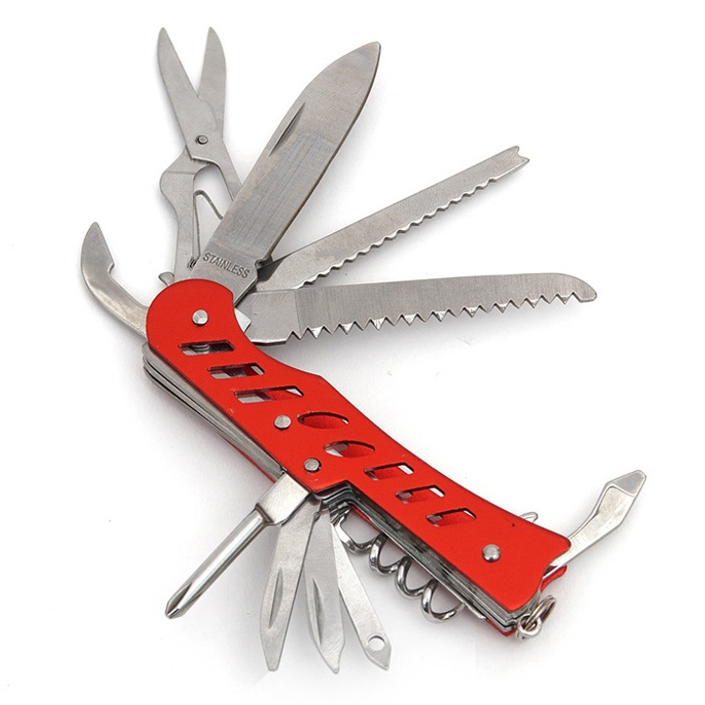
모험가용 만능도구
레어 +
카드 기획 의도
모험가 레어 카드
카드 태그
#모험가 #도구
3
2
3
타격 위치 설명
타격 위치 | 파괴 확률 | 특수 효과 | 특수 효과 확률
1 | 100
2 | 66
3 | 33
2
1
2
3
2
3
기타
카드 사용시 카드 파괴 확률 증가.
기본 0% 최대 50% (사용시 5%씩 증가)
타격 위치

Slide 20
모험가용 만능도구+
레어 +
카드 기획 의도
네모네모 엑스 약화 강화
카드 태그
#모험가 #도구
3
2
3
타격 위치 설명
타격 위치 | 파괴 확률 | 특수 효과 | 특수 효과 확률
1 | 100
2 | 75
3 | 50
2
1
2
3
2
3
타격 위치

Slide 21
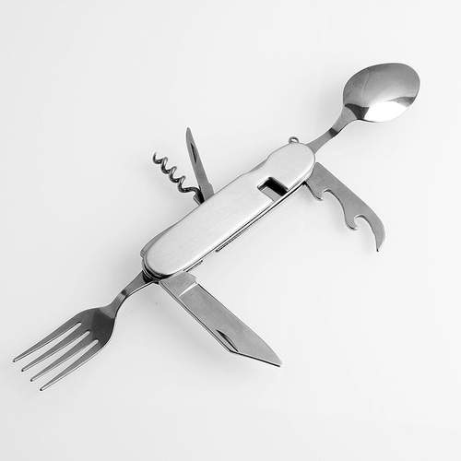
식사용 만능도구
레어 +
카드 기획 의도
모험가 레어 카드
카드 태그
#모험가 #도구
2
3
2
타격 위치 설명
타격 위치 | 파괴 확률 | 특수 효과 | 특수 효과 확률
1 | 100
2 | 66
3 | 33
3
1
3
2
3
2
기타
카드 사용시 카드 파괴 확률 증가.
기본 0% 최대 50% (사용시 5%씩 증가)
타격 위치

Slide 22
식사용 만능도구+
레어 +
카드 기획 의도
네모네모 십자 약화 강화
카드 태그
#모험가 #도구
2
3
2
타격 위치 설명
타격 위치 | 파괴 확률 | 특수 효과 | 특수 효과 확률
1 | 100
2 | 75
3 | 50
3
1
3
2
3
2
타격 위치

Slide 23
황금 도끼
레어 +
카드 기획 의도
황금 태그 레어 카드
카드 태그
#도구 #황금 #모험가
2
타격 위치 설명
타격 위치 | 파괴 확률 | 특수 효과 | 특수 효과 확률
1 | 100% | 방해 블록 파괴 | 100%
2 | 66%
1
2
기타
카드 사용시 카드 파괴 확률 증가. 기본 0% 최대 70% (사용시 5%씩 증가)
카드 사용시 x골드 획득
타격 위치

Slide 24
황금 도끼 +
레어 +
카드 기획 의도
황금 태그 레어 카드 +
카드 태그
#도구 #황금 #모험가
1
타격 위치 설명
타격 위치 | 파괴 확률 | 특수 효과 | 특수 효과 확률
1 | 100% | 방해 블록 파괴 | 100%
1
1
기타
카드 사용시 x골드 획득
타격 위치

Slide 25
대형 가위
카드 기획 의도
모험가 도구 카드
카드 태그
#모험가 #도구
2
2
타격 위치 설명
타격 위치 | 파괴 확률 | 특수 효과 | 특수 효과 확률
1 | 100
2 | 75
2
1
2
2
2
타격 위치

Slide 26
대형 가위+
카드 기획 의도
모험가 도구 카드
카드 태그
#모험가 #도구 #강화
2
2
타격 위치 설명
타격 위치 | 파괴 확률 | 특수 효과 | 특수 효과 확률
1 | 100
2 | 100
2
1
2
2
2
타격 위치

Slide 27
약화 카드 - 일반
소모형 카드
카드 기획 의도
도구 카드가 부서질때 제공되는 약화 소모카드
카드 태그
#소모형 #일회성 #일반
타격 위치 설명
타격 위치 | 파괴 확률 | 특수 효과 | 특수 효과 확률
1 | 0 | 타일 약화 | 100%
1
타격 위치

Slide 28
약화 카드 - 레어
소모형 카드
카드 기획 의도
도구 카드가 부서질때 제공되는 약화 소모카드
카드 태그
#소모형 #일회성 #레어
1
1
1
타격 위치 설명
타격 위치 | 파괴 확률 | 특수 효과 | 특수 효과 확률
1 | 0 | 타일 약화 | 100%
1
1
1
1
1
1
타격 위치

Slide 29
약화 카드 - 유니크
소모형 카드
카드 기획 의도
도구 카드가 부서질때 제공되는 약화 소모카드
카드 태그
#소모형 #일회성 #유니크
1
1
1
1
1
1
1
1
1
1
타격 위치 설명
타격 위치 | 파괴 확률 | 특수 효과 | 특수 효과 확률
1 | 0 | 타일 약화 | 100%
1
1
1
1
1
1
1
1
1
1
1
1
1
1
1
타격 위치

Slide 30
가방
소모형 카드
카드 기획 의도
추가적인 카드 획득을 위한 카드
카드 태그
#소모형
카드 효과
덱 최상단 카드를 한 장 드로우한다.
덱에 카드가 없을 경우 카드를 드로우하지 못한다.

Slide 31
도구 변형
소모형 카드
카드 기획 의도
손패에 있는 도구 카드를 덱에 있는 도구 카드로 변경할 수 있는 카드
카드 태그
#소모형
카드 효과
손패에 있는 #도구 카드를 x장 선택하여 묘지로 보낸다.
덱에 남아있는 x장의 #도구 카드를 드로우한다.
덱에 남아있는 #도구 카드가 없을 경우, 드로우 하지 않는다.

Slide 32
도구 강화
소모형 카드
카드 기획 의도
다음 공격 기회에 도구 카드 사용시 점수를 추가로 얻기 위해 만든 카드
카드 태그
#소모형
카드 효과
1. 다음 턴에 사용되는 카드가 #도구 일 경우, 해당 턴에 얻는 점수를 2배로 증가 시킨다.

